Slide 1
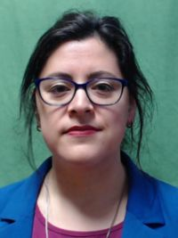
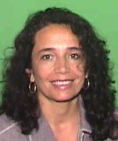
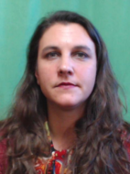
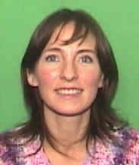
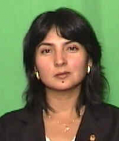
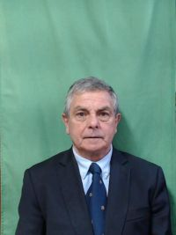
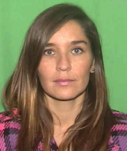
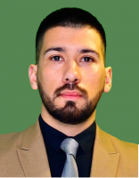
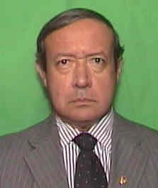
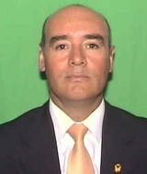
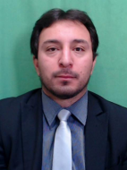
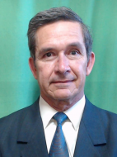
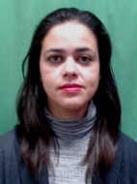
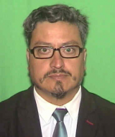
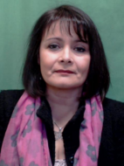
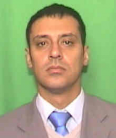
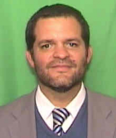
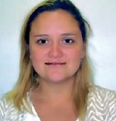
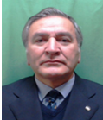
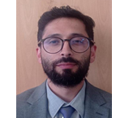
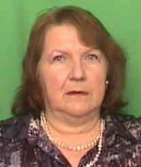
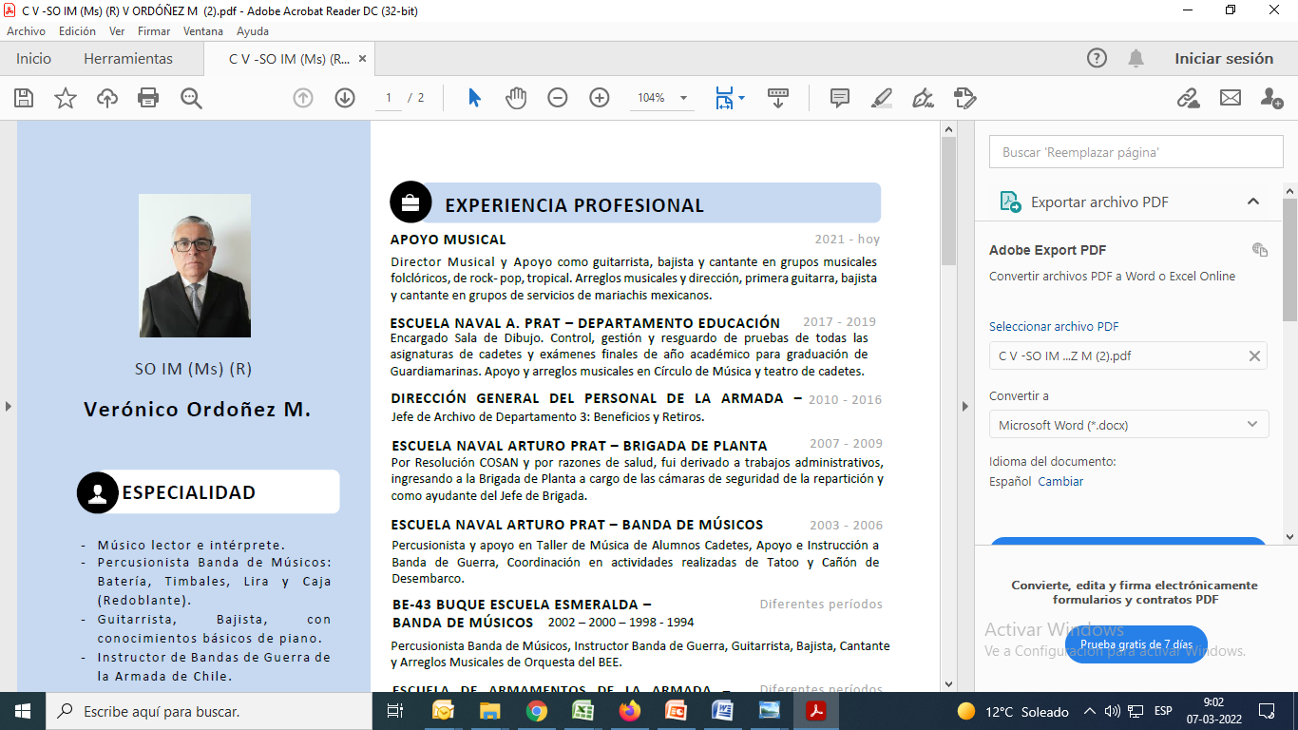
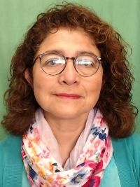
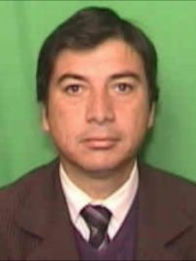
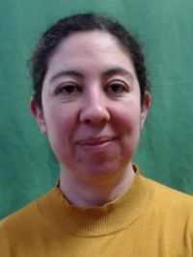
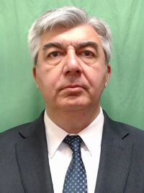
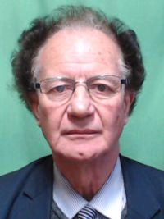
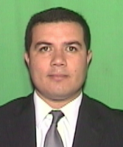
M. ALTAMIRANO V.
D. ARANCIBIA B.
C. ARENTSEN A.
S. BAQUEDANO J.
C. BARRERA R.
F. BIERWIRTH S.
V. CAMPOS O.
G. CARRASCO C.
BLANCA RAMÍREZ TORREJÓN
DECANA ÁREA ACADÉMICA
K. CARVACHO A.
J. CHASSIN-TRUBERT C.
M. COLOMA A.
V. DE LA FUENTE C.
C. DIETERT F.
R. DONOSO F.
F. GALLARDO V.
A. GARCÍA C.
C. GARCÍA Q.
H. GUNDLACH N.
C. HARDY G.
H. JAIME F.
Y. LEIVA A.
A. LUCERO L.
G. MALDONADO V.
M. MAYNE-NICHOLLS K.
C. MÉNDEZ L.
J. MUNITA L.
M. NÚÑEZ V.
H. OBERMOLLER C.
V. ORDOÑEZ M.
M. PINO C.
L. PIZARRO H.
M. PLAZA B.
M. PUENTES R.
C. QUIROGA T.
A. RAUCH P.
J. RÍOS G.

